Slide 1

Úvod do strukturního modelování
PSY028_E – Statistická analýza dat v psychologii
Blok 3 – Speciální případy ve faktorové analýze
Michal Jabůrek, Stanislav Ježek, Hynek Cígler, Adam Ťápal | 7. 12. 2018

Slide 2
Obsah
Vícedimenzionální CFA modely
Modifikační indexy
Ordinální CFA
Estimátory
Reliabilita (omega)
MG CFA (multigroup) a measurement invariance

Slide 3
Vícedimenzionální CFA modely
Korelované faktory
Hierarchický model
Bifaktorový model

Slide 4
Hierarchické modely
V případě více korelovaných faktorů si můžeme klást hypotézy nejen o struktuře proměnných, ale i faktorů jako takových.
Hierarchický model: Existuje faktor vyššího řádu (druhého, třetího), který vysvětluje korelace faktorů řádu nižšího (prvního, druhého).
  Faktory prvního řádu vysvětlují kovarianční strukturu manifestních proměnných.
  Faktory vyššího řádu vysvětlují kovarianční strukturu nižších faktorů.
Bifaktorový model: Faktory vyššího řádu (general factors) přímo spoluvysvětlují kovarianční strukturu manifestních proměnných společně s nižšími faktory (specific factors).
Two-tier model: Bifaktorový model s více general faktory.

Slide 5
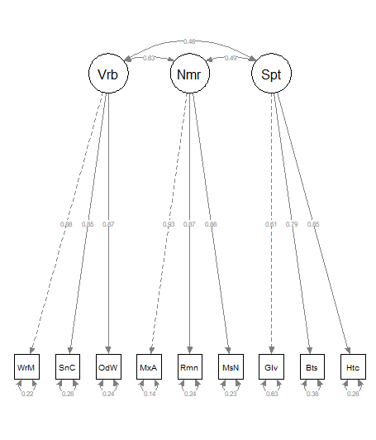
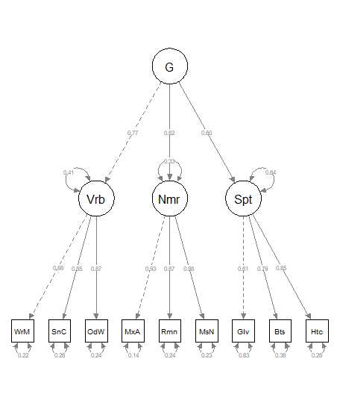
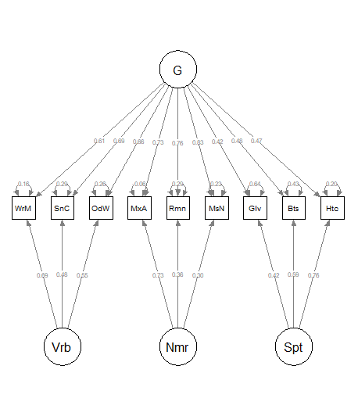
Hierarchické modely
Korelované faktory
Hierarchický model
Bifaktorový model
V tomto případě je hierarchický a korelovaný model ekvivalentní (kovarianční struktura 3 proměnných lze plně vysvětlit jedním společným faktorem)

Slide 6
Identifikace bifaktorového modelu
Specifické faktory musí být nekorelované („většina“ z nich).
  Analogie ke korelacím disturbancí v hierarchickém modelu.
Fixování nábojů dělá problém (lepší je fixovat rozptyly).
Obecné faktory v two-tier modelu mohou být korelované.
Potíž s tzv. proportionality constraint (e.g. Gignac, 2016):
  Schmid-Leimanova (1957) transformace hierarchického na bifaktorový model.
    Nefunguje zpětně bez chyby.
  (Téměř) každý bifaktorový model lze omezit tak, aby byl ekvivalentní s příslušným hierarchickým modelem.
    Stačí omezit poměr g/s na stejnou hodnotu pro indikátory příslušejícímu ke konkrétnímu specifickému faktoru (g=general loading, s=specific loading).
  Důsledky: Bifaktorový model má (téměř) vždy lepší shodu s daty.
Gignac, G. E. (2016). The higher-order model imposes a proportionality constraint: That is why the bifactor model tends to fit better. Intelligence, 55, 57-68. doi: 10.1016/J.INTELL.2016.01.006

Slide 7
Modifikační indexy
„The Best of: Questionable Research Practices“

Slide 8
Modifikační indexy (M.I.s)
„O kolik se zlepší model, pokud uvolníme nějaký zafixovaný parametr, a všechny ostatní zůstanou na stejných hodnotách?“
  Vedle inspekce reziduální kovarianční matice hlavní způsob pro vylepšení strukturních modelů.
V CFA problematické, v SEM má své využití.
Celkově hrozí „over-tunning“ modelu.
  Při použití je vhodné využití cross-validaci modelu na dvou nezávislých vzorcích.

Slide 9
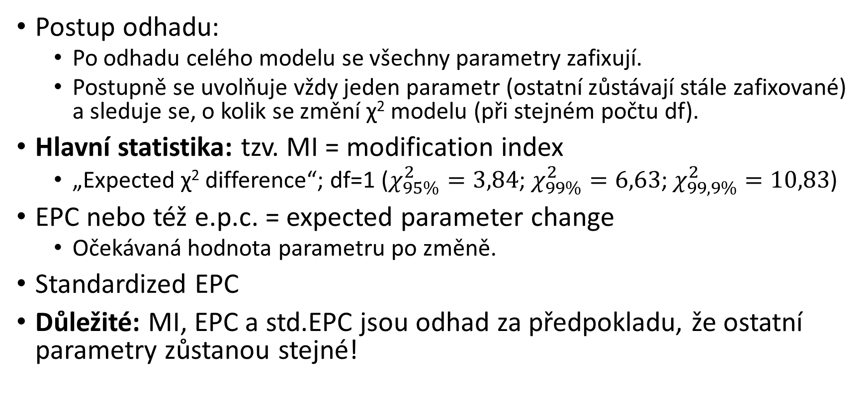
M.I.s: Postup a statistiky
Postup odhadu:
  Po odhadu celého modelu se všechny parametry zafixují.
  Postupně se uvolňuje vždy jeden parametr (ostatní zůstávají stále zafixované) a sleduje se, o kolik se změní χ² modelu (při stejném počtu df).
Hlavní statistika: tzv. MI = modification index
  „Expected χ² difference“; df=1 ($χ_{95\%}^{2}=3,84$; $χ_{99\%}^{2}=6,63$; $χ_{99,9\%}^{2}=10,83$)
EPC nebo též e.p.c. = expected parameter change
  Očekávaná hodnota parametru po změně.
Standardized EPC
Důležité: MI, EPC a std.EPC jsou odhad za předpokladu, že ostatní parametry zůstanou stejné!

Slide 10
Ordinální faktorový model
Categorical CFA, Item-factor analysis

Slide 11
Ordinální faktorový model
Matematicky ekvivalentní IRT (graded response modelu).
  https://github.com/tomatitito/grm-plots – užitečné funkce
Pracuje s položkami, jako by byly ordinální kategorické proměnné
  Menší předpoklad o rozložení položek.
  Výrazně lepší shoda s daty, zvláště u binárních položek.
Tzv. Item-Factor Analysis
Předpoklad: Existují normálně rozdělené latentní „odpovědi“, které se manifestují prostřednictvím kategorických, ordinálních pozorovaných odpovědí.

Slide 12
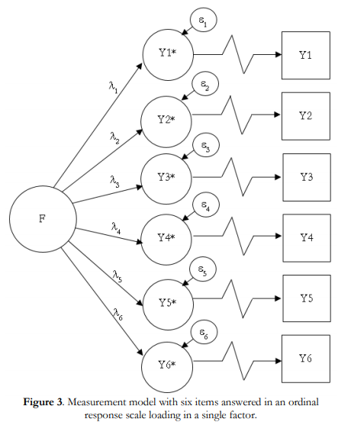
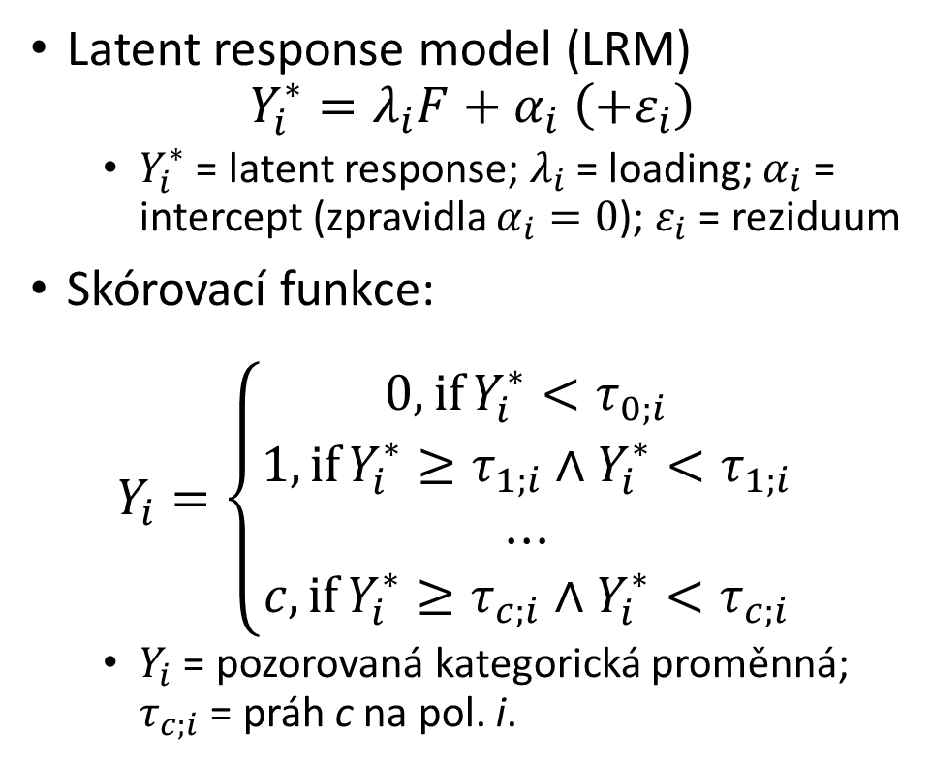
Parametrizace LRM
Latent response model (LRM)
$Y_{i}^{∗}=λ_{i}F+α_{i} \left(+ε_{i}\right)$
  $Y_{i}^{∗}$ = latent response; $λ_{i}$ = loading; $α_{i}$ = intercept (zpravidla $α_{i}=0$); $ε_{i}$ = reziduum
Skórovací funkce:
$Y_{i}=\left\{\begin{aligned}0,\operatorname{if}{Y_{i}^{∗}<τ_{0;i}} \\ {1, \operatorname{if}{Y_{i}^{∗}≥τ_{1;i}∧Y_{i}^{∗}<τ_{1;i}} \atop ⋯} \\ c, \operatorname{if}{Y_{i}^{∗}≥τ_{c;i}∧Y_{i}^{∗}<τ_{c;i}}\end{aligned}\right.$
  $Y_{i}$ = pozorovaná kategorická proměnná; $τ_{c;i}$ = práh c na pol. i.
https://www.redalyc.org/pdf/167/16752019034.pdf

Slide 13
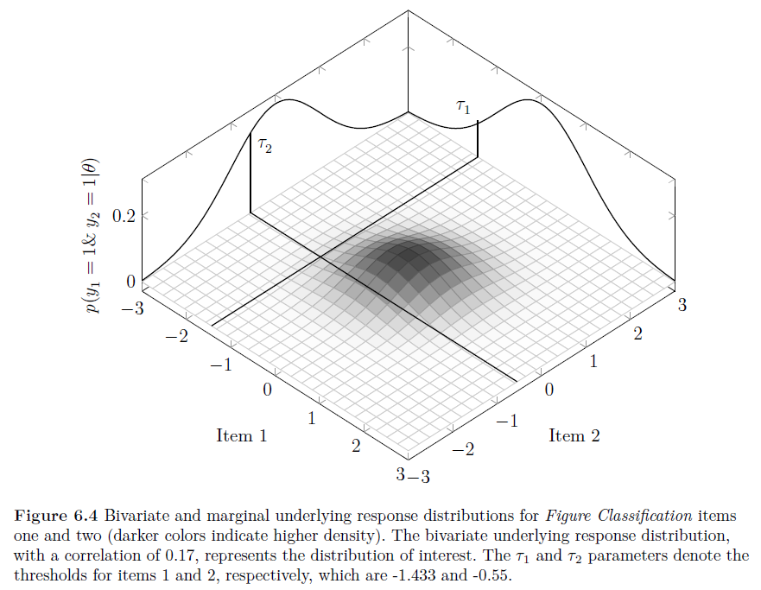
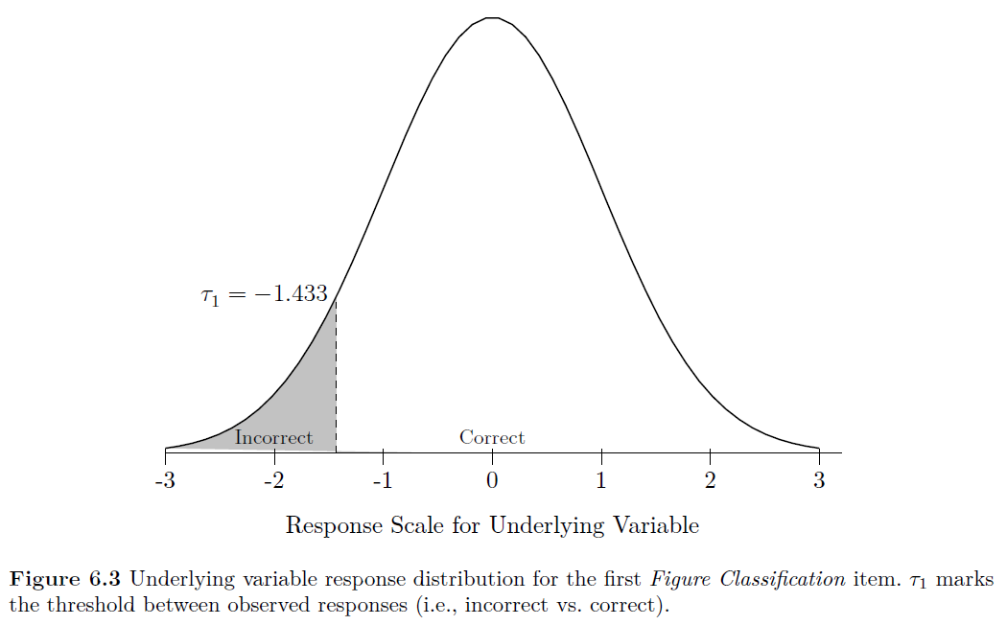
Latent response model
Je použita matice tetrachorických nebo polychorických korelací.
Prahy jsou odhadnuty společně s touto maticí a celým modelem.
K odhadu slouží bivariační tabulky každé proměnné s každou.
Prahy určují tzv. skórovací funkci.
Prahů je c-1, kde c je počet odpovědí.
Průměr latentní odpovědi je fixován na 0 z důvodu identifikace.
Beaujean (2014, pp. 97–98)

Slide 14
Specifika catCFA modelu
SRMR má jiný význam než v intervalové CFA.
WRMR – dříve doporučované namísto SRMR pro catCFA.
  Nepoužívat! Nejasná interpretace, celkově problematické.
Stupně volnosti modelu – více než intervalová CFA (každý práh = 1 df).
Obecně lepší shoda modelu s daty.
  Odstraněn nerealistický předpoklad spojitých lineárních manifestních proměnných.
Problém s LRT testem nad WLSMV estimátorem (tj. každá kategorická CFA). V Mplus tzv. difftest, v R jedině bootstrap (pomalé).
  LRT test bude zkreslený, není jisté, jak moc.

Slide 15
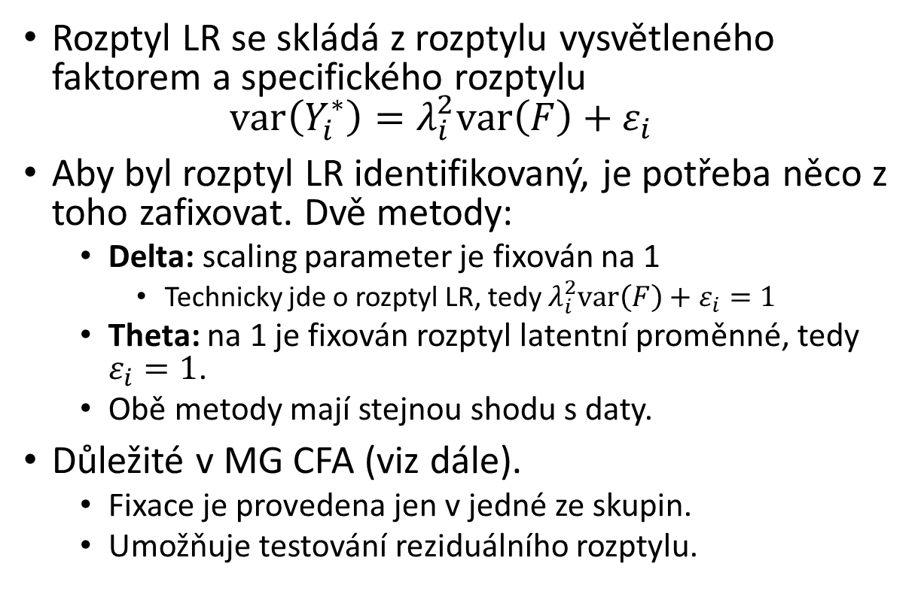
Latent response model: delta vs. theta metoda
Rozptyl LR se skládá z rozptylu vysvětleného faktorem a specifického rozptylu
$var\left(Y_{i}^{∗}\right)=λ_{i}^{2}var\left(F\right)+ε_{i}$
Aby byl rozptyl LR identifikovaný, je potřeba něco z toho zafixovat. Dvě metody:
  Delta: scaling parameter je fixován na 1
    Technicky jde o rozptyl LR, tedy $λ_{i}^{2}var\left(F\right)+ε_{i}=1$
  Theta: na 1 je fixován rozptyl latentní proměnné, tedy $ε_{i}=1$.
  Obě metody mají stejnou shodu s daty.
Důležité v MG CFA (viz dále).
  Fixace je provedena jen v jedné ze skupin.
  Umožňuje testování reziduálního rozptylu.
https://www.redalyc.org/pdf/167/16752019034.pdf

Slide 16
Estimátory

Slide 17
Estimátory
Dosud jsme pracovali s maximum-likelihood
  Respektive (tajně) s WLSMV v případě ordinálního modelu.
Maximum likelihood je unbiased estimátor v případě, že jsou splněné podmínky – zejm.:
  Multivariační normalita manifestních, normalita faktorů.
  Správně specifikovaný model.
Model není správně specifikovaný nikdy (LRT test není nesignifikantní) – ML je vždy biased.
  Odhady parametrů, odhady jejich chyb, odhady shody modelu s daty.

Slide 18
Keneth Bollen (2018):
Confusing Ideals with Reality (ML)
Pure, ideal ML properties
  Consistent
  Asymptotic unbiased
  Asymptotic efficient
  Asymptotic normality
  Asymptotic standard errors
Fine print
  Correctly specified model
  Multivariate normality
  Sufficiently large sample
SEM in reality with ML estimator
  Approximate models
  Biased and incosistent estimator
  No guarantee of asymptotic efficiency
  No guarantee of accurate standard errors
Approximate nature:
Approximate = Misspecified
  distributional (nonnormal distribution)
  Structural (wrong model)
Bollen, K. (2018). Model implied instrumental variables (MIIVs): a new orientation to structural equation modeling. In IMPS 2018, Columbia University, New York. https://www.psychometricsociety.org/sites/default/files/IMPS%202018%20Talk%20Abstracts.pdf

Slide 19
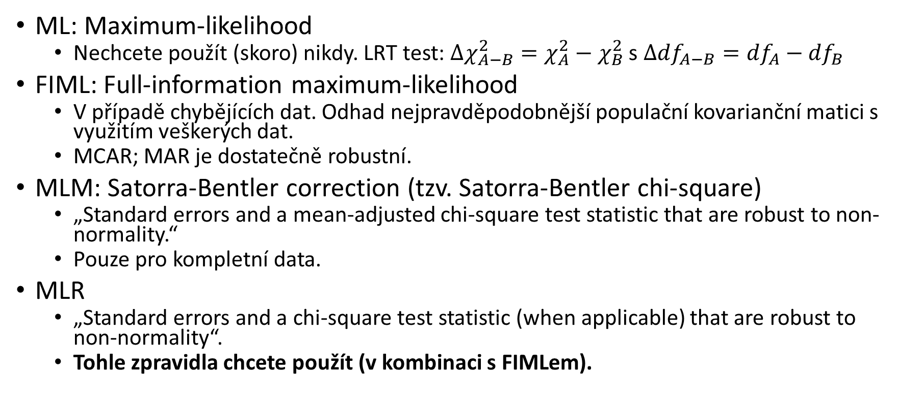
Estimátory
ML: Maximum-likelihood
  Nechcete použít (skoro) nikdy. LRT test: $∆χ_{A−B}^{2}=χ_{A}^{2}−χ_{B}^{2}$ s $Δ{df}_{A−B}={df}_{A}−{df}_{B}$
FIML: Full-information maximum-likelihood
  V případě chybějících dat. Odhad nejpravděpodobnější populační kovarianční matici s využitím veškerých dat.
  MCAR; MAR je dostatečně robustní.
MLM: Satorra-Bentler correction (tzv. Satorra-Bentler chi-square)
  „Standard errors and a mean-adjusted chi-square test statistic that are robust to non-normality.“
  Pouze pro kompletní data.
MLR
  „Standard errors and a chi-square test statistic (when applicable) that are robust to non-normality“.
  Tohle zpravidla chcete použít (v kombinaci s FIMLem).

Slide 20
Estimátory
Občas není ML estimátor vhodný. Lze použít bootstraping pro odhad chyb parametrů, nebo přímo pro jejich odhad.
Kromě toho lze použít odhad metodou nejmenších čtverců.
  Typicky WLSMV, případně WLS (v AMOSu a LISRELu označovaný jako ADS, assymptoticaly distribution free)
Ordinální model:
  Odhad parametrů pomocí diagonálně vážených čtverců (velmi optimistický odhad) – DWLS
  Korekce standardních chyb odhadu pomocí WLSMV.
V případě použití DWLS a WLSMV lze pracovat s pairwise korelační maticí.

Slide 21
4faktorový intervalový model (catmodel4F)
 | missing | robust | x² | df | x²_{null} | CFI | TLI | RMSEA | lower | upper | SRMR
ML | listwise | no | 165,0 | 98 | 4051,4 | 0,983 | 0,979 | 0,023 | 0,017 | 0,029 | 0,027
FIML | FIML | no | 181,0 | 98 | 4698,5 | 0,982 | 0,978 | 0,024 | 0,018 | 0,029 | 0,025
MLM | listwise | robust | 162,4 | 98 | 4199,0 | 0,983 | 0,980 | 0,023 | 0,017 | 0,029 | 0,027
MLR | FIML | robust | 178,4 | 98 | 4383,8 | 0,982 | 0,978 | 0,023 | 0,018 | 0,029 | 0,025
WLS/ADF | listwise | no | 174,9 | 98 | 1426,7 | 0,941 | 0,928 | 0,025 | 0,019 | 0,031 | 0,029
DWLS | listwise | no | 114,8ª | 98 | 8970,0 | 0,998 | 0,998 | 0,012 | 0,000 | 0,020 | 0,025
WLSMV | listwise | scaled | 184,4 | 98 | 5182,4 | 0,983 | 0,979 | 0,027 | 0,021 | 0,032 | 0,025
ª non-significant; df_null = 120; pro chi2 nulového modelu je vždy použit scaled chi2.

Slide 22
Reliabilita
Koeficient omega

Slide 23
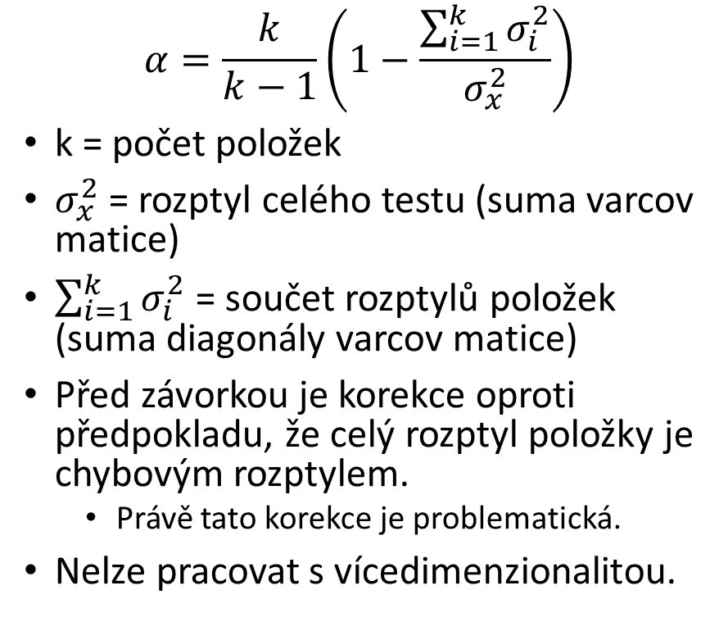
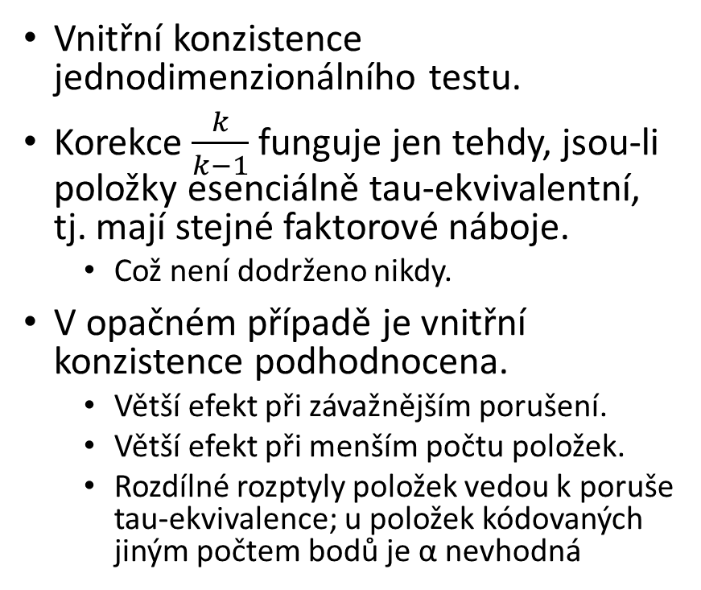
Cronbachova alfa
Vnitřní konzistence jednodimenzionálního testu.
Korekce $\frac{k}{k−1}$ funguje jen tehdy, jsou-li položky esenciálně tau-ekvivalentní, tj. mají stejné faktorové náboje.
  Což není dodrženo nikdy.
V opačném případě je vnitřní konzistence podhodnocena.
  Větší efekt při závažnějším porušení.
  Větší efekt při menším počtu položek.
  Rozdílné rozptyly položek vedou k poruše tau-ekvivalence; u položek kódovaných jiným počtem bodů je α nevhodná
$$α=\frac{k}{k−1}\left(1−\frac{\sum_{i=1}^{k}{σ_{i}^{2}}}{σ_{x}^{2}}\right)$$
k = počet položek
$σ_{x}^{2}$ = rozptyl celého testu (suma varcov matice)
$\sum_{i=1}^{k}{σ_{i}^{2}}$ = součet rozptylů položek (suma diagonály varcov matice)
Před závorkou je korekce oproti předpokladu, že celý rozptyl položky je chybovým rozptylem.
  Právě tato korekce je problematická.
Nelze pracovat s vícedimenzionalitou.

Slide 24
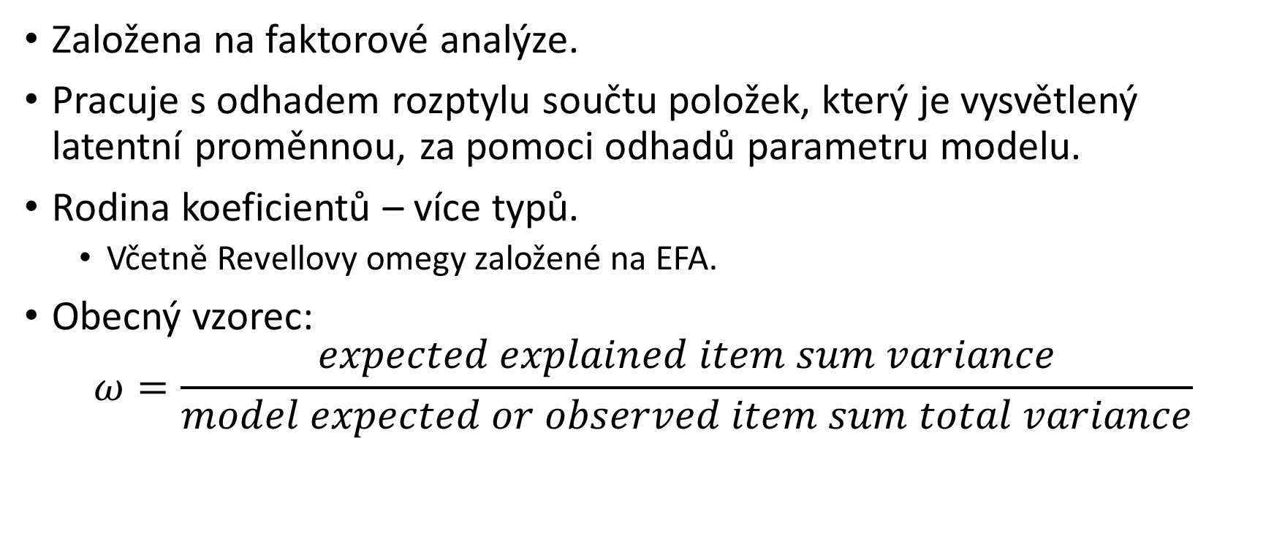
Rodina koeficientů omega
Založena na faktorové analýze.
Pracuje s odhadem rozptylu součtu položek, který je vysvětlený latentní proměnnou, za pomoci odhadů parametru modelu.
Rodina koeficientů – více typů.
  Včetně Revellovy omegy založené na EFA.
Obecný vzorec:
$ω=\frac{expected explained item sum variance}{model expected or observed item sum total variance}$

Slide 25
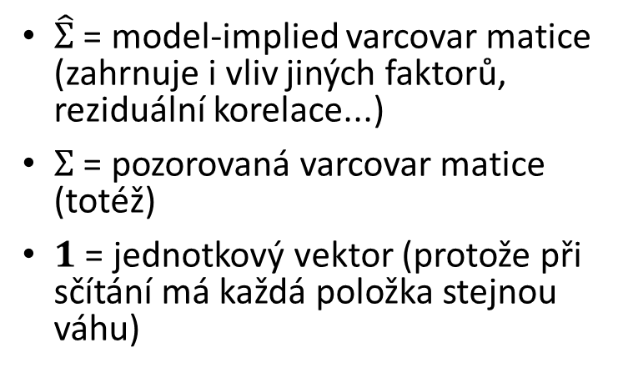
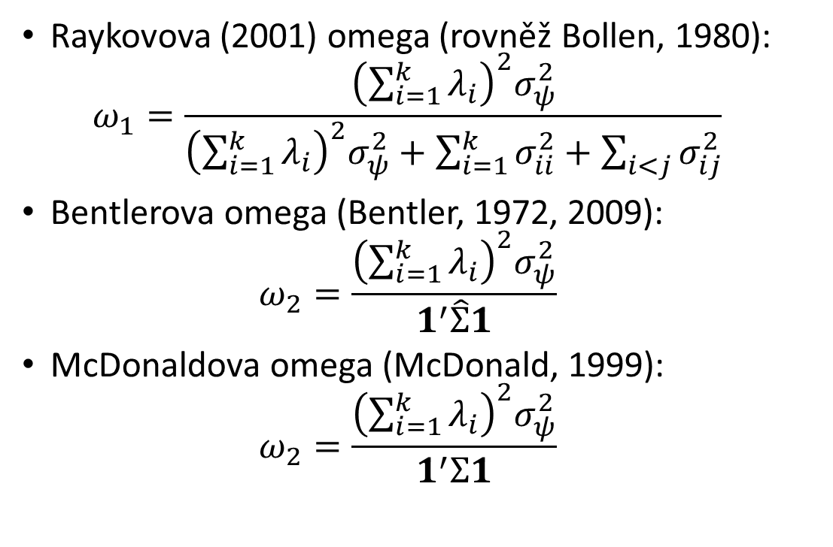
3 základní koeficienty
 | celkový rozptyl | kontrola oproti dalším faktorům
Raykov | predikovaný modelem | ano (aka parciální η²)
Bentler | predikovaný modelem | ne (aka celková η²)
McDonald | pozorovaný | ne (aka celková η²)
Raykovova (2001) omega (rovněž Bollen, 1980):
$ω_{1}=\frac{{\left(\sum_{i=1}^{k}{λ_{i}}\right)}^{2}σ_{ψ}^{2}}{{\left(\sum_{i=1}^{k}{λ_{i}}\right)}^{2}σ_{ψ}^{2}+\sum_{i=1}^{k}{σ_{ii}^{2}}+\sum_{i<j}{σ_{ij}^{2}}}$
Bentlerova omega (Bentler, 1972, 2009):
$ω_{2}=\frac{{\left(\sum_{i=1}^{k}{λ_{i}}\right)}^{2}σ_{ψ}^{2}}{1^{′}\hat{Σ}1}$
McDonaldova omega (McDonald, 1999):
$ω_{2}=\frac{{\left(\sum_{i=1}^{k}{λ_{i}}\right)}^{2}σ_{ψ}^{2}}{1^{′}Σ1}$
$\hat{Σ}$ = model-implied varcovar matice (zahrnuje i vliv jiných faktorů, reziduální korelace...)
$Σ$ = pozorovaná varcovar matice (totéž)
$1$ = jednotkový vektor (protože při sčítání má každá položka stejnou váhu)

Slide 26
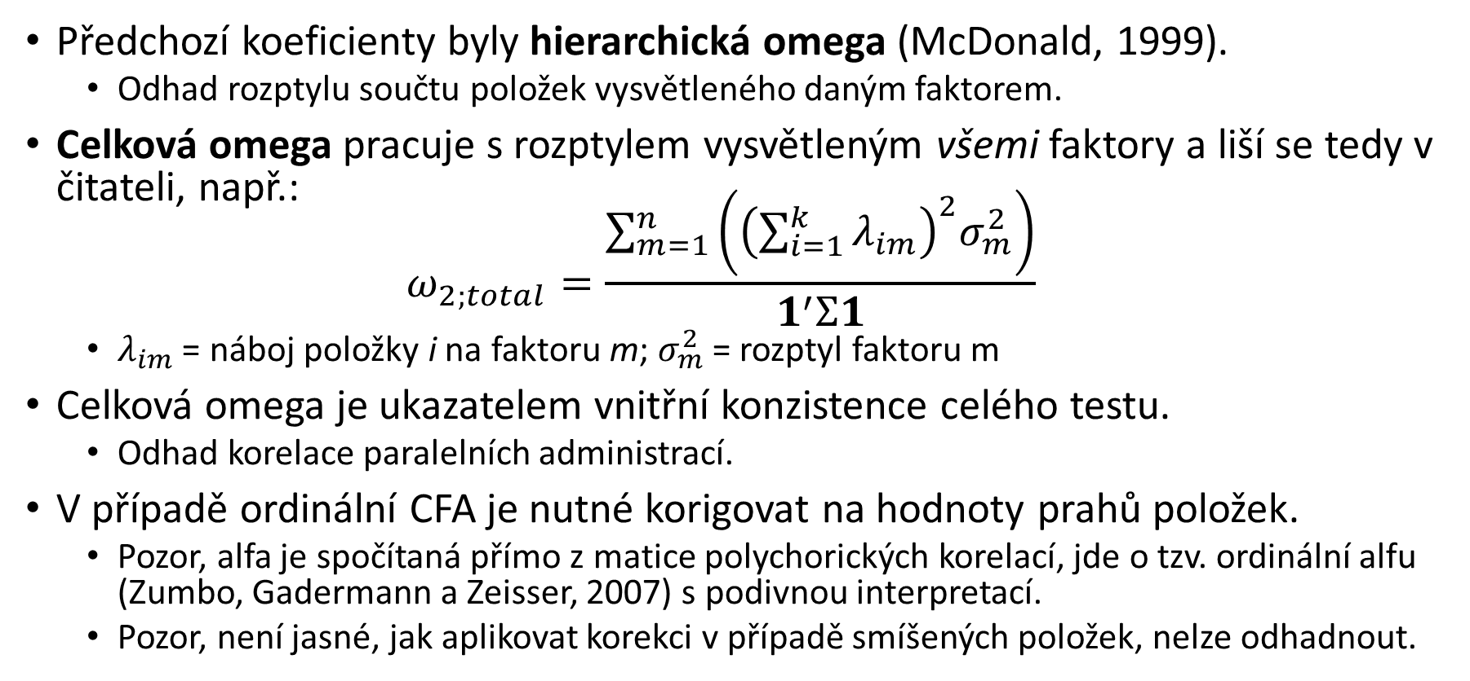
Vícedimenzionální modely
Předchozí koeficienty byly hierarchická omega (McDonald, 1999).
  Odhad rozptylu součtu položek vysvětleného daným faktorem.
Celková omega pracuje s rozptylem vysvětleným všemi faktory a liší se tedy v čitateli, např.:
$ω_{2;total}=\frac{\sum_{m=1}^{n}{\left({\left(\sum_{i=1}^{k}{λ_{im}}\right)}^{2}σ_{m}^{2}\right)}}{1^{′}Σ1}$
  $λ_{im}$ = náboj položky i na faktoru m; $σ_{m}^{2}$ = rozptyl faktoru m
Celková omega je ukazatelem vnitřní konzistence celého testu.
  Odhad korelace paralelních administrací.
V případě ordinální CFA je nutné korigovat na hodnoty prahů položek.
  Pozor, alfa je spočítaná přímo z matice polychorických korelací, jde o tzv. ordinální alfu (Zumbo, Gadermann a Zeisser, 2007) s podivnou interpretací.
  Pozor, není jasné, jak aplikovat korekci v případě smíšených položek, nelze odhadnout.

Slide 27
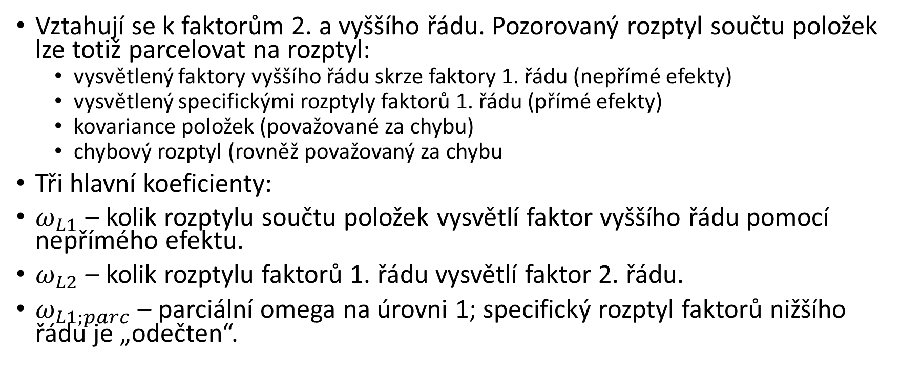
Hierarchické modely
Vztahují se k faktorům 2. a vyššího řádu. Pozorovaný rozptyl součtu položek lze totiž parcelovat na rozptyl:
  vysvětlený faktory vyššího řádu skrze faktory 1. řádu (nepřímé efekty)
  vysvětlený specifickými rozptyly faktorů 1. řádu (přímé efekty)
  kovariance položek (považované za chybu)
  chybový rozptyl (rovněž považovaný za chybu
Tři hlavní koeficienty:
$ω_{L1}$ – kolik rozptylu součtu položek vysvětlí faktor vyššího řádu pomocí nepřímého efektu.
$ω_{L2}$ – kolik rozptylu faktorů 1. řádu vysvětlí faktor 2. řádu.
$ω_{L1;parc}$ – parciální omega na úrovni 1; specifický rozptyl faktorů nižšího řádu je „odečten“.

Slide 28
Multigroup CFA
MG CFA, measurement invariance

Slide 29
Invariance měření
Základní koncept pro účely srovnávání měření napříč časy či respondenty. Základem je tzv. multi-group CFA (MG CFA).
Odpověď na otázku, zda metoda měří stejný rys (trs rysů) na stejné škále.
Základem je MG CFA.
  Odhadne separátní variančně-kovarianční matice pro každou zvolenou skupinu.
  Nad těmito separátními maticemi odhadne stejný faktorový model.
  Parametry tohoto modelu mohou být shodné, nebo různé napříč skupinami.

Slide 30
Typické stupně invariance
 | náboje | intercepty | rezidua | lat. průměry | lat. rozptyly
konfigurální | volné | volné | volné | fixované (0) | fixované (1)
2. metrická (slabá) | omezené | volné | volné | fixované (0) | ref. skup. fixované (1) další skup.: volné
3. skalární (silná) | omezené | omezené | volné | ref. skup. fixované (0) další skup.: volné | ref. skup. fixované (1) další skup.: volné
4. reziduální (striktní) | omezené | omezené | omezené | ref. skup. fixované (0) další skup.: volné | ref. skup. fixované (1) další skup.: volné
5a. ekvivalence průměrů | omezené | omezené | omezené | fixované (0) | ref. skup. fixované (1) další skup.: volné
5b. ekvivalence rozptylů | omezené | omezené | omezené | ref. skup. fixované (0) další skup.: volné | fixované (1)
6. ekvivalentní skupiny | omezené | omezené | omezené | fixované (0) | fixované (1)
Alternativně lze fixovat vybraný faktorový náboj.
Pořadí není zcela pevně dané, jen 1. a 2. krok jsou nezbytné pro všechny další;
Krok 3 je předpokladem pro 5a a 6; 5a a 5b lze přeskočit a rovnou testovat 6.

Slide 31
Posuzování invariance
LRT srovnání modelů – popisují data stejně dobře?
  Nulová hypotéza: modely se neliší. Příliš striktní, zejm. u větších vzorků.
Informační kritéria: AIC, BIC, saBIC (doporučené)
Rozdíly v indexech blízké shody (RMSEA, SRMR, TLI, CFI).
    Chen, F. F. (2007). Sensitivity of goodness of fit indexes to lack of measurement invariance. Structural Equation Modeling, 14(3), 464–504. doi: 10.1080/10705510701301834
    Sass, D. A., Schmitt, T. A., & Marsh, H. W. (2014) Evaluating Model Fit With Ordered Categorical Data Within a Measurement Invariance Framework: A Comparison of Estimators. Structural Equation Modeling, 21(2), 167-180. DOI: 10.1080/10705511.2014.882658
  RMSEA: ΔRMSEA < 0,01 (N≤300), ΔRMSEA < 0,015 (N>300)
  CFI, TLI: ΔCFI > -0,005 (N≤300), ΔCFI > -0,01 (N>300)
  SRMR (metrická): ΔSRMR < 0,025 (N≤300), ΔSRMR < 0,030 (N>300)
  SRMR (skalární): ΔSRMR < 0,005 (N≤300), ΔSRMR < 0,01 (N>300)
    Doporučení Chena (2007) se týká tzv. SRMR založeného jen na reziduální variančně-kovarianční matici; některá SRMR berou v potaz i rezidua interceptů.

Slide 32
Speciální příklad: Kategorická invariance
Prahy (thresholdy) položek nahrazují intercepty z intervalové CFA.
V případě kategorické CFA udává měřítko nejen loading, ale i práh skrze tzv. charakteristickou funkci položky.
Metrická a skalární invariance se proto často testují naráz.
  Lze ale uvolnit intercepty LRM a oddělit skalární invarianci od metrické.
V případě binárních položek nelze odlišit metrickou a skalární invarianci.
Reziduální invarianci lze testovat výhradně pomocí theta parametrizace.
Více možností identifikace modelu, které vedou k jinak „přesnému“ odhadu parametrů.
  Přehled viz https://www.rdocumentation.org/packages/semTools/versions/0.5-1/topics/measEq.syntax

Slide 33
Speciální příklad: Longitudinální invariance
V případě, kdy metoda je opakovaně administrována těm stejným respondentům.
Abychom mohli srovnávat vývoj v čase, musí být metoda invariantní napříč sběry dat.
Postup je zcela shodný, jako při běžné invarianci, jen (pokud předpokládáme rysovou, nikoliv jen výhradně stavovou složku):
  Jsou navíc povoleny kovariance reziduálních rozptylů napříč časem.
  Jsou povoleny kovariance faktorů napříč časem
Více Standa Ježek v lednu ☺

